Slide 1

K-SAFE · 국민안심 AI
의심스러운 연락,
다음 행동부터
상황별 안전행동 안내와 원문을 보내지 않는 AI 보조 설명
해커톤 시연 MVP · 2026-11-02 · 실제 사기 판정 서비스 아님
브랜드 콘셉트 이미지 · 실제 기능 범위는 본문 기준
K-SAFE · 검증된 시연 범위만 설명 · 2026-11-02 01 / 10
Notes:
증빙: docs/05-verification/MVP-20261102.md 및 artifacts/ai. 자동 검사 결과는 탐지 품질이 아니다. 실제 참가 대회 요건·사람 라벨 검토·발표자 리허설은 미확인.
상황별 안전행동 안내와 원문을 보내지 않는 AI 보조 설명
해커톤 시연 MVP · 2026-11-02 · 실제 사기 판정 서비스 아님

Slide 2
01 · 사용자 문제
지금 무엇부터 확인할까요?
• 송금 전: 행동을 멈추고 공식 경로로 확인
• 이미 송금: AI보다 먼저 긴급 안내
• 앱 설치 후: 안전한 다른 기기로 확인
• 모호한 상황: 안전을 보증하지 않고 한계 표시
K-SAFE · 검증된 시연 범위만 설명 · 2026-11-02 02 / 10
Notes:
증빙: docs/05-verification/MVP-20261102.md 및 artifacts/ai. 자동 검사 결과는 탐지 품질이 아니다. 실제 참가 대회 요건·사람 라벨 검토·발표자 리허설은 미확인.
송금 전: 행동을 멈추고 공식 경로로 확인
이미 송금: AI보다 먼저 긴급 안내
앱 설치 후: 안전한 다른 기기로 확인
모호한 상황: 안전을 보증하지 않고 한계 표시

Slide 3
02 · 현재 범위
공개 시연과 개발 기능을 구분합니다
• 공개: 네 가상 사례 · 반응형 UI · 사전 생성 AI 설명
• 개발: 합성 입력 → 규칙 분석 → 실제 AI 보조 설명
• 운영: 사용자 입력·실시간 AI 분석 미개방
• 자동 신고·송금·지급정지·기관 연동 없음
K-SAFE · 검증된 시연 범위만 설명 · 2026-11-02 03 / 10
Notes:
증빙: docs/05-verification/MVP-20261102.md 및 artifacts/ai. 자동 검사 결과는 탐지 품질이 아니다. 실제 참가 대회 요건·사람 라벨 검토·발표자 리허설은 미확인.
공개: 네 가상 사례 · 반응형 UI · 사전 생성 AI 설명
개발: 합성 입력 → 규칙 분석 → 실제 AI 보조 설명
운영: 사용자 입력·실시간 AI 분석 미개방
자동 신고·송금·지급정지·기관 연동 없음

Slide 4
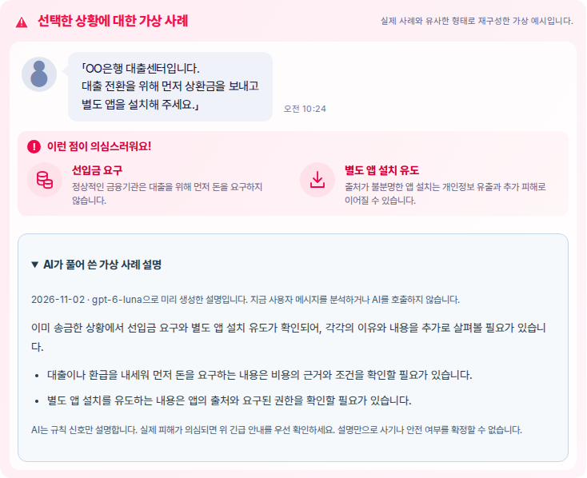
03 · 실제 구현 화면
AI 설명의 출처를 화면에 표시합니다
실제 AI로 미리 생성한 가상 사례 설명
지금 메시지를 분석하거나 AI를 호출하지 않음
긴급 행동·공식 확인 안내를 우선 표시
K-SAFE · 검증된 시연 범위만 설명 · 2026-11-02 04 / 10
Notes:
증빙: docs/05-verification/MVP-20261102.md 및 artifacts/ai. 자동 검사 결과는 탐지 품질이 아니다. 실제 참가 대회 요건·사람 라벨 검토·발표자 리허설은 미확인.
실제 AI로 미리 생성한 가상 사례 설명
지금 메시지를 분석하거나 AI를 호출하지 않음
긴급 행동·공식 확인 안내를 우선 표시

Slide 5
04 · 데이터 흐름
AI에는 원문 대신 고정된 신호만
• 브라우저 → 로컬 서버: 합성 메시지와 상황
• 로컬 규칙: 가림·공백 정규화·위험 신호 추출
• 외부 AI: 상황 enum + 서버 신호 ID·고정 설명
• 검증 후 화면: 규칙 판정·행동 + AI 보조 설명
K-SAFE · 검증된 시연 범위만 설명 · 2026-11-02 05 / 10
Notes:
증빙: docs/05-verification/MVP-20261102.md 및 artifacts/ai. 자동 검사 결과는 탐지 품질이 아니다. 실제 참가 대회 요건·사람 라벨 검토·발표자 리허설은 미확인.
브라우저 → 로컬 서버: 합성 메시지와 상황
로컬 규칙: 가림·공백 정규화·위험 신호 추출
외부 AI: 상황 enum + 서버 신호 ID·고정 설명
검증 후 화면: 규칙 판정·행동 + AI 보조 설명

Slide 6
05 · 오류와 안전
AI가 실패해도 행동 안내를 유지합니다
• 위험 수준과 긴급 행동은 규칙이 결정
• 8초 제한 · 재시도 0 · 부적절한 출력 거부
• 오류 시 규칙 안내, 상황 변경 후 늦은 결과 무시
• 실행당 24회·동시 1회: 운영 전체 예산은 아님
K-SAFE · 검증된 시연 범위만 설명 · 2026-11-02 06 / 10
Notes:
증빙: docs/05-verification/MVP-20261102.md 및 artifacts/ai. 자동 검사 결과는 탐지 품질이 아니다. 실제 참가 대회 요건·사람 라벨 검토·발표자 리허설은 미확인.
위험 수준과 긴급 행동은 규칙이 결정
8초 제한 · 재시도 0 · 부적절한 출력 거부
오류 시 규칙 안내, 상황 변경 후 늦은 결과 무시
실행당 24회·동시 1회: 운영 전체 예산은 아님

Slide 7
06 · 확인한 증빙
시험 수와 탐지 정확도는 다릅니다
• 74개 자동 테스트 · 타입 검사 · 빌드 PASS
• 8개 공개 브라우저 검사: 모바일·키보드·메뉴
• 7개 AI 사용자 흐름 체크: 실제 응답·오류·지연
• 로컬 production: / 200 · /lab 404 · 분석 POST 503
K-SAFE · 검증된 시연 범위만 설명 · 2026-11-02 07 / 10
Notes:
증빙: docs/05-verification/MVP-20261102.md 및 artifacts/ai. 자동 검사 결과는 탐지 품질이 아니다. 실제 참가 대회 요건·사람 라벨 검토·발표자 리허설은 미확인.
74개 자동 테스트 · 타입 검사 · 빌드 PASS
8개 공개 브라우저 검사: 모바일·키보드·메뉴
7개 AI 사용자 흐름 체크: 실제 응답·오류·지연
로컬 production: / 200 · /lab 404 · 분석 POST 503

Slide 8
07 · 품질과 한계
독립 품질 평가를 과장하지 않습니다
• 기존 합성 54건과 공개 사례는 개발·회귀 자료
• 줄바꿈으로 인한 누락을 관측·보존한 뒤 수정
• AI 작성 후보 24건: 독립 평가를 대체하지 않음
• 실제 금융사기 탐지율·피해 예방률 주장 없음
K-SAFE · 검증된 시연 범위만 설명 · 2026-11-02 08 / 10
Notes:
증빙: docs/05-verification/MVP-20261102.md 및 artifacts/ai. 자동 검사 결과는 탐지 품질이 아니다. 실제 참가 대회 요건·사람 라벨 검토·발표자 리허설은 미확인.
기존 합성 54건과 공개 사례는 개발·회귀 자료
줄바꿈으로 인한 누락을 관측·보존한 뒤 수정
AI 작성 후보 24건: 독립 평가를 대체하지 않음
실제 금융사기 탐지율·피해 예방률 주장 없음

Slide 9
08 · 3분 시연
행동 → 공개 설명 → 실제 AI 연결
• 0:00–1:00: 송금 전·후 전환과 긴급 안내
• 1:00–1:30: 사전 생성 설명의 표시와 한계
• 1:30–2:20: 개발 화면의 실제 AI 설명
• 2:20–3:00: 실패 대체·증빙·미완료 항목
K-SAFE · 검증된 시연 범위만 설명 · 2026-11-02 09 / 10
Notes:
증빙: docs/05-verification/MVP-20261102.md 및 artifacts/ai. 자동 검사 결과는 탐지 품질이 아니다. 실제 참가 대회 요건·사람 라벨 검토·발표자 리허설은 미확인.
0:00–1:00: 송금 전·후 전환과 긴급 안내
1:00–1:30: 사전 생성 설명의 표시와 한계
1:30–2:20: 개발 화면의 실제 AI 설명
2:20–3:00: 실패 대체·증빙·미완료 항목

Slide 10
09 · 검토와 다음 단계
작동하는 시연, 근거 있는 설명
• 공식 대회 공고·기한·AI 요건 확인 필요
• 정식 평가는 별도 작성자의 새 자료 필요
• 발표 리허설과 최종 공개 문구 검토
• 실제 입력 공개 전 접근·분산 제한·운영 검증
K-SAFE · 검증된 시연 범위만 설명 · 2026-11-02 10 / 10
Notes:
증빙: docs/05-verification/MVP-20261102.md 및 artifacts/ai. 자동 검사 결과는 탐지 품질이 아니다. 실제 참가 대회 요건·사람 라벨 검토·발표자 리허설은 미확인.
공식 대회 공고·기한·AI 요건 확인 필요
정식 평가는 별도 작성자의 새 자료 필요
발표 리허설과 최종 공개 문구 검토
실제 입력 공개 전 접근·분산 제한·운영 검증

